Slide 1


Chào mừng
các em tham gia lớp học

Slide 2

LUYỆN TỪ VÀ CÂU
LỚP 3

Slide 3






Yêu cầu cần đạt:
Ôn về từ chỉ đặc điểm
Tiếp tục ôn kiểu câu: Ai thế nào?

Slide 4


Trò chơi:
Hết giờ
AI NHANH HƠN
Màu sắc
đỏ
nâu
xanh,...

Slide 5
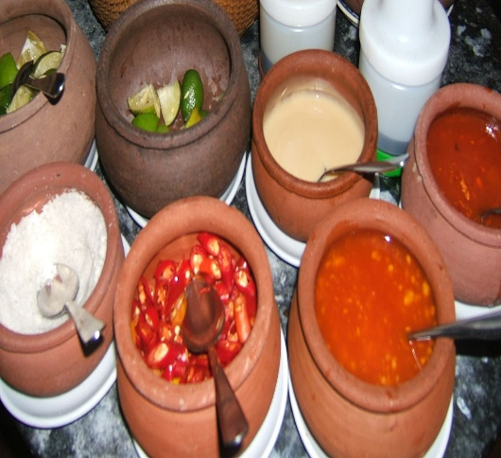
Trò chơi:
Hết giờ
AI NHANH HƠN
Màu sắc
Mùi vị
đỏ
nâu
xanh,...
ngọt, chua, cay,...

Slide 6

Trò chơi:
Hết giờ
AI NHANH HƠN
Hình dạng,
kích thước
Màu sắc
Mùi vị
đỏ
nâu
xanh,...
cay
chua
ngọt,...
tròn
vuông
dài,...

Slide 7
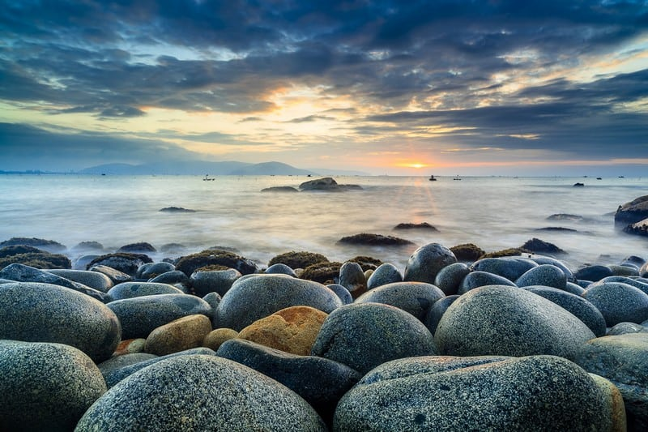
Trò chơi:
Hết giờ
AI NHANH HƠN
Hình dạng,
kích thước
Màu sắc
Mùi vị
Tính chất
cay,
chua,
ngọt,...
tròn,
vuông,
dài,...
cứng,
trong,
nhẹ,...
đỏ,
nâu,
xanh,...

Slide 8
Trò chơi:
AI NHANH HƠN
Hình dạng,
kích thước
Màu sắc
Mùi vị
Tính chất
cay
chua
ngọt,...
tròn
vuông
dài,...
cứng,
trong,
nhẹ,...
đỏ
nâu
xanh,...

Slide 9



Thứ năm ngày 9 tháng 12 năm 2021
Luyện từ và câu
01
Ôn tập về từ chỉ đặc điểm
Ôn tập câu: Ai thế nào?
04

Slide 10

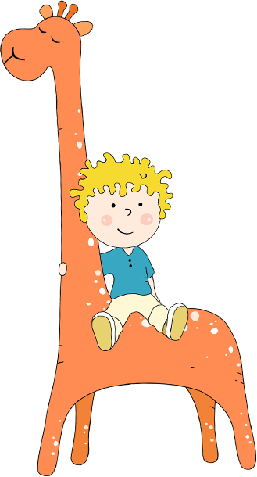

Bài 1: Tìm các từ chỉ đặc điểm trong những câu thơ sau:
Em vẽ làng xóm
Tre xanh, lúa xanh
Sông máng lượn quanh
Một dòng xanh mát
Trời mây bát ngát
Xanh ngắt mùa thu.
Định Hải

Slide 11
Bài 1: Tìm các từ chỉ đặc điểm trong những câu thơ sau:
Em vẽ làng xóm
Tre xanh, lúa xanh
Sông máng lượn quanh
Một dòng xanh mát
Trời mây bát ngát
Xanh ngắt mùa thu.
Định Hải

Slide 12
Bài 1: Tìm các từ chỉ đặc điểm trong những câu thơ sau:
Em vẽ làng xóm
Tre xanh, lúa xanh
Sông máng lượn quanh
Một dòng xanh mát
Trời mây bát ngát
Xanh ngắt mùa thu.
Định Hải

Slide 13
Bài 1: Tìm các từ chỉ đặc điểm trong những câu thơ sau:
Em vẽ làng xóm
Tre xanh, lúa xanh
Sông máng lượn quanh
Một dòng xanh mát
Trời mây bát ngát
Xanh ngắt mùa thu.
Định Hải

Slide 14
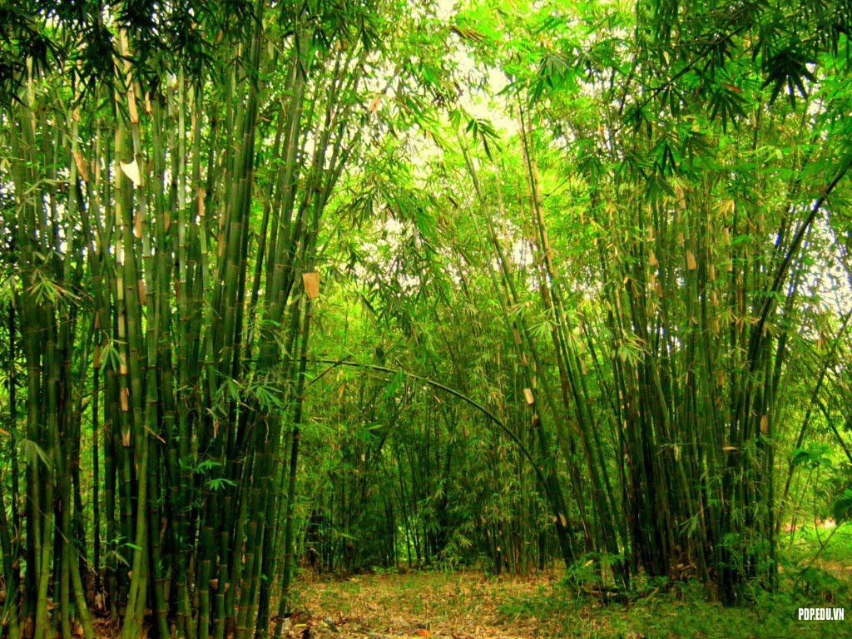

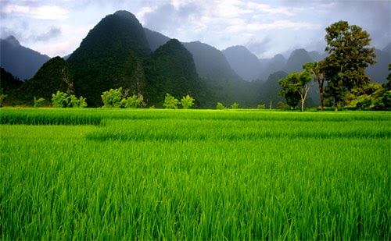
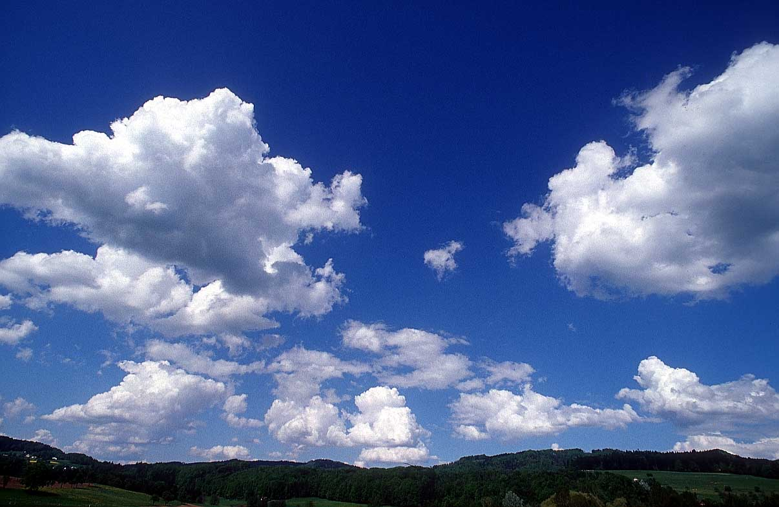

Slide 15



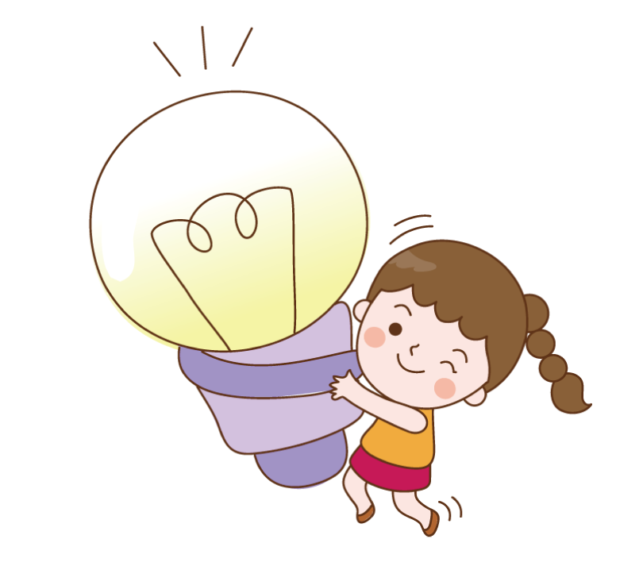
Tìm các từ chỉ đặc điểm cho những sự vật sau:
Hoa
- thơm
Từ chỉ đặc điểm là những từ chỉ màu sắc, mùi vị, tính chất, hình dạng, kích thước,… của sự vật, hiện tượng.
Đường
- ngọt
Núi
- cao
Hổ
- dữ
Gỗ
- cứng

Slide 16
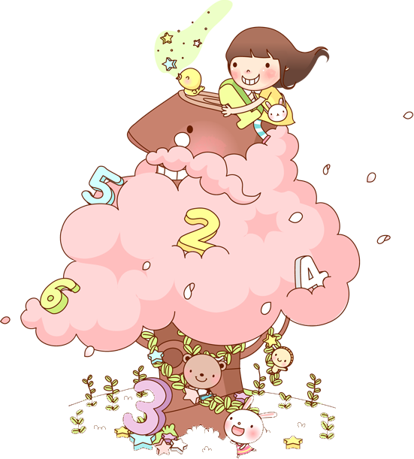
Bài 2: Trong những câu thơ sau, các sự vật được so sánh với nhau về những đặc điểm nào ?

Slide 17
Bài 2: Trong những câu thơ sau, các sự vật được so sánh với nhau về những đặc điểm nào ?
a) Tiếng suối trong như tiếng hát xa,
Trăng lồng cổ thụ bóng lồng hoa.
Hồ Chí Minh
b) Rồi đến chị rất thương
Rồi đến em rất thảo
Ông hiền như hạt gạo
Bà hiền như suối trong.
Trúc Thông
c) Cam Xã Đoài mọng nước
Giọt vàng như mật ong.
Phạm Tiến Duật

Slide 18
Bài 2: Trong những câu thơ sau, các sự vật được so sánh với nhau về những đặc điểm nào ?
a) Tiếng suối trong như tiếng hát xa,
Trăng lồng cổ thụ bóng lồng hoa.
Hồ Chí Minh
b) Rồi đến chị rất thương
Rồi đến em rất thảo
Ông hiền như hạt gạo
Bà hiền như suối trong.
Trúc Thông
c) Cam Xã Đoài mọng nước
Giọt vàng như mật ong.
Phạm Tiến Duật

Slide 19

a)Tiếng suối trong như tiếng hát xa,
Trăng lồng cổ thụ bóng lồng hoa.
Hồ Chí Minh
trong

Slide 20
a)Tiếng suối trong như tiếng hát xa,
Trăng lồng cổ thụ bóng lồng hoa.
Hồ Chí Minh
trong
b) Rồi đến chị rất thương
Rồi đến em rất thảo
Ông hiền như hạt gạo
Bà hiền như suối trong.
Trúc Thông
hiền
hiền

Slide 21
a)Tiếng suối trong như tiếng hát xa,
Trăng lồng cổ thụ bóng lồng hoa.
Hồ Chí Minh
trong
b) Rồi đến chị rất thương
Rồi đến em rất thảo
Ông hiền như hạt gạo
Bà hiền như suối trong.
Trúc Thông
hiền
hiền
c) Cam Xã Đoài mọng nước
Giọt vàng như mật ong .
Phạm Tiến Duật
vàng

Slide 22
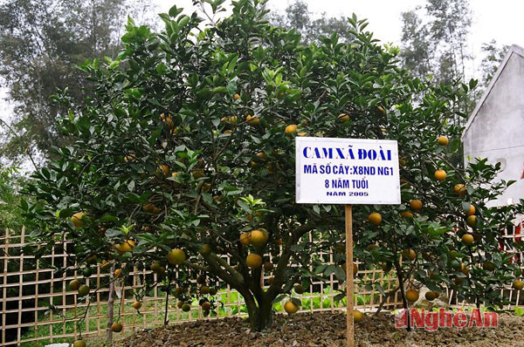
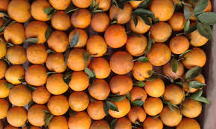

Slide 23
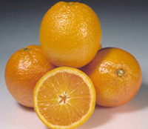
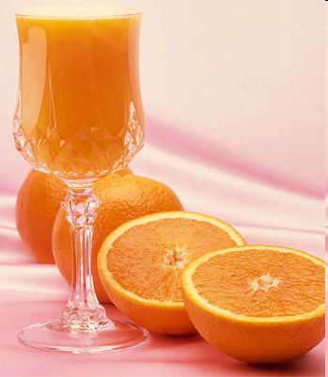
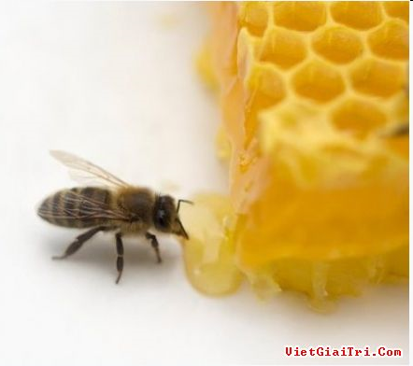
c) Cam Xã Đoài mọng nước
Giọt vàng như mật ong.

Slide 24
Bài 3: Tìm bộ phận của câu:
- Trả lời câu hỏi “ Ai (con gì, cái gì)?”
- Trả lời câu hỏi “thế nào?”

Slide 25

Bài 3: Tìm bộ phận của câu:
- Trả lời câu hỏi “ Ai (con gì, cái gì)?”
- Trả lời câu hỏi “thế nào?”
a) Anh Kim Đồng rất nhanh trí và dũng cảm .
b) Những hạt sương sớm long lanh như những bóng đèn pha lê.
c) Chợ hoa trên đường Nguyễn Huệ đông nghịt người.

Slide 26
Bài 3: Tìm bộ phận của câu:
- Trả lời câu hỏi “ Ai (con gì, cái gì)?”
- Trả lời câu hỏi “thế nào?”
Ai (con gì, cái gì)?
thế nào?
a) Anh Kim Đồng rất nhanh trí và dũng cảm .
b) Những hạt sương sớm long lanh như những bóng đèn pha lê.
c) Chợ hoa trên đường Nguyễn Huệ đông nghịt người.

Slide 27
Bài 3: Tìm bộ phận của câu:
Ai (con gì, cái gì)?
thế nào?
Anh Kim Đồng
rất nhanh trí và dũng cảm.
Những hạt sương sớm
long lanh như những bóng đèn pha lê.
Chợ hoa trên đường Nguyễn Huệ
đông nghịt người.

Slide 28
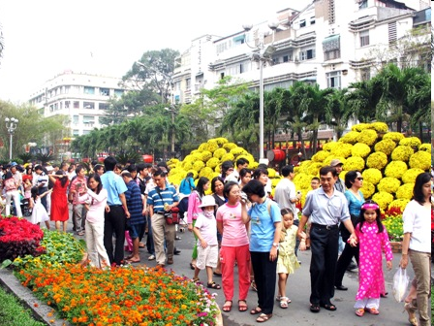

Slide 29
Bộ phận chính thứ nhất (BPCT1)
Chỉ sự vật, sự việc,
hiện tượng
Trả lời câu hỏi
Ai? Cái gì? Con gì?
Bộ phận chính thứ hai (BPCT2)
Đặc điểm, tính chất hoặc trạng thái của sự vật, hiện tượng ở BPCT1
Trả lời cho câu hỏi Thế nào?

Slide 30






Dặn dò:
Hoàn thành đủ bài tập.
Ôn lại bài.
Mở rộng vốn từ: Các dân tộc
Luyện đặt câu có hình ảnh so sánh
.

Slide 31

TẠM BIỆT CÁC CON!

